Slide 1
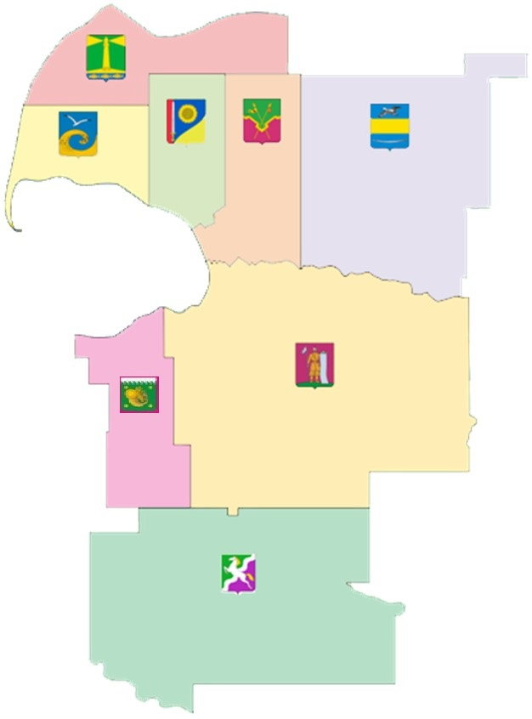

ОБЗОР
ОБРАЩЕНИЙ ГРАЖДАН,
поступивших в администрацию
муниципального образования
Щербиновский район
в 2024 году

Slide 2
Администрацией муниципального образования Щербиновский район работа с предложениями, заявлениями, жалобами граждан ведется в соответствии с Конституцией Российской Федерации, Федеральным законом от 2 мая 2006 года № 59-ФЗ «О порядке рассмотрения обращений граждан Российской Федерации», Законом Краснодарского края от 28 июня 2007 года № 1270-КЗ «О дополнительных гарантиях реализации права граждан на обращения в Краснодарском крае», инструкцией о порядке рассмотрения обращений граждан в администрации муниципального образования Щербиновский район от 25 апреля 2024 года № 360 и Сборником методических рекомендаций и документов, утвержденным Администрацией Президента Российской Федерации от 27 марта 2014 № А1- 1505, а так же велась работа по реализации положения Указа Президента Российской Федерации от 17 апреля 2017 года № 171 «О мониторинге и анализе результатов рассмотрения обращений граждан и организаций».
Администрация муниципального образования Щербиновский район обеспечивает права граждан, реализуя их через проведение личных приемов граждан главой муниципального образования Щербиновский район и его заместителями, в том числе и выездных, организацию встреч с трудовыми коллективами и жителями сельских поселений Щербиновского района, посредством Интернет-ресурса (обращения на официальный сайт, на электронную почту), посредством телефона «горячей линии», через средства массовой информации.

Slide 3







ОСНОВНЫЕ ИСТОЧНИКИ
поступления обращений граждан в администрацию
муниципального образования Щербиновский район
Приём граждан
177
794
Письменные
492
Выездные
приёмы
Горячая линия
Иные
источники
Виртуальная
приёмная
22
125
43
449

Slide 4


Из них из Управления
Президента РФ по работе
с обращениями граждан
и организаций
87
Из них через администрацию
Краснодарского края
215
Письменные
обращения
492

Slide 5
Сравнительная динамика поступления письменных обращений в администрацию муниципального образования Щербиновский район в 2024 году.

Slide 6
Принято граждан на личных приемах главой муниципального образования Щербиновский район и его заместителями в 2024 году

Slide 7
Принято граждан в администрации муниципального образования Щербиновский район руководством в 2024 году

Slide 8
Сравнительная динамика поступления обращений в администрацию муниципального образования Щербиновский район за 4 года.

Slide 9

Информация о приемах граждан, примеры работы администрации муниципального образования Щербиновский район с обращениями граждан, с населением публикуется в местной районной газете «Щербиновский курьер», на официальном сайте администрации муниципального образования Щербиновский район www.staradm.ru, в социальных сетях: одноклассники в группе «Администрация Щербиновского района», Вконтакте, а так же в официальном аккаунте администрации муниципального образования Щербиновский район в Telegram, где регулярно публикуется информация о деятельности администрации, и других значимых событиях района.

Slide 10
Обращения, полученные в ходе проведения выездных приемов главой муниципального образования Щербиновский район в 2024 году

Slide 11
ОСНОВНЫЕ ТЕМЫ
обращений граждан поступивших в 2024 году
Коммунальное хозяйство
Образование и культура
Земельные отношения
Социальное обеспечение
Работа с обращениями граждан
Транспорт и дорожное хозяйство
Жилищное хозяйство
Экология и природопользование
Экономика, малый и средний бизнес
Здравоохранение
Строительство и архитектура
Сельское хозяйство
Безопасность и обеспечение правопорядка
Прочие вопросы

Slide 12

Указ Президента РФ
от 17.04.2017 года № 171
С 1 июля 2017 года вступил в силу Указ Президента РФ от 17.04.2017 года № 171 «О мониторинге и анализе результатов рассмотрения обращений граждан и организаций». В соответствии с этим Указом информация о результатах рассмотрения обращений граждан ежемесячно предоставляется в администрацию Президента РФ. Данную информацию регулярно и своевременно предоставляет администрация муниципального образования Щербиновский район, в том числе и сельские поселения Щербиновского района. Исполнение Указа сельскими поселениями Щербиновского района тщательно мониторится сектором по работе с обращениями граждан отдела муниципальной службы, кадровой политики и делопроизводства администрации муниципального образования Щербиновский район в целях недопущения нарушения Указа Президента РФ.

Slide 13
Работа с обращениями граждан - один из важнейших участков деятельности органов власти всех уровней. Именно через обращения жители реализуют свое конституционное право непосредственно участвовать в управлении делами своего муниципального образования, округа.
Анализ работы с обращениями граждан свидетельствует о том, что предложения граждан направлены на совершенствование деятельности администрации муниципального образования Щербиновский район, заявления отражают желание граждан реализовать свои законные права, а жалобы прямо указывают на имеющиеся недостатки.
Работа с обращениями граждан требует ее дальнейшего совершенствования, усиления внимания к комплексу проблем, связанных с повышением уровня защиты прав населения муниципального образования Щербиновский район. Личное общение с людьми приносит позитивные изменения в эффективность работы органов местного самоуправления.
Администрация муниципального образования Щербиновский район продолжает работу над повышением эффективности рассмотрения обращений граждан.

Slide 14











